Slide 1

Date :
Time :
Venue :
TINDAKAN ASAS KECEMASAN

Slide 2
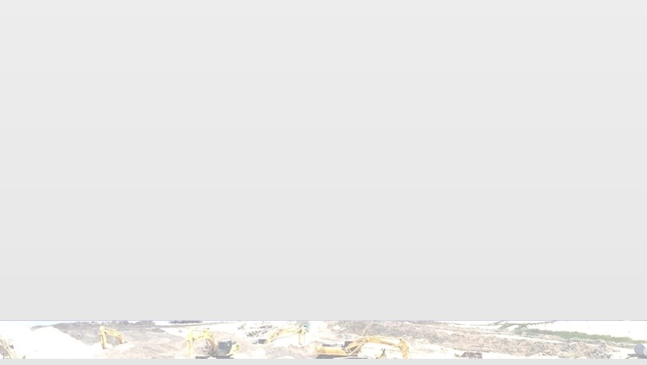


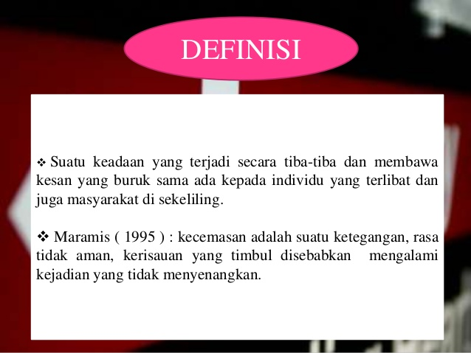
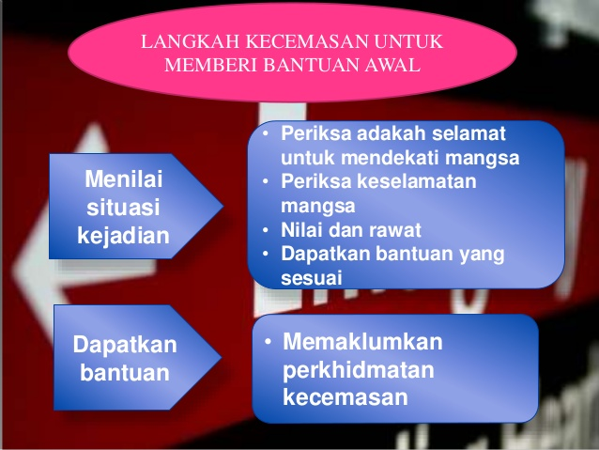

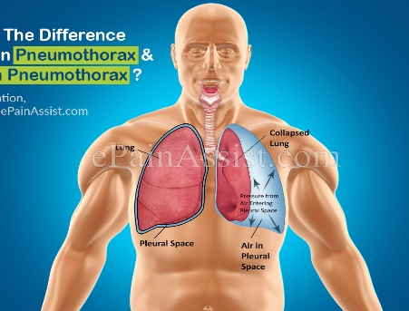
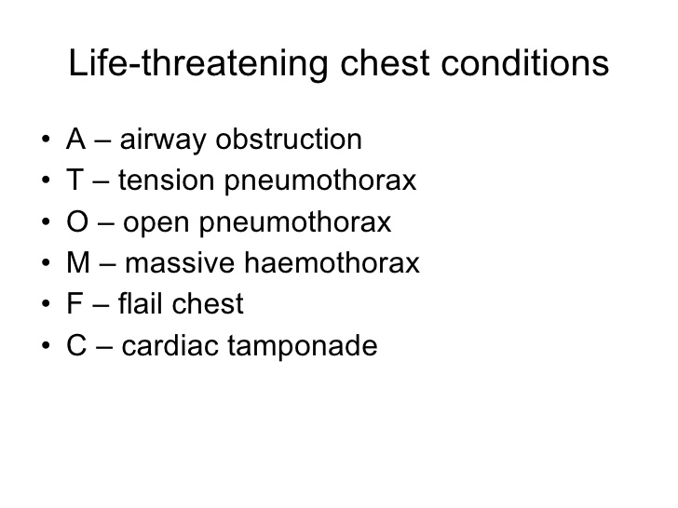
TINDAKAN ASAS KECEMASAN
SEMUA KEADAAN /KECEDERAAN YANG MELIBATKAN KAWASAN DADA KEATAS PERLU DI AMBIL PERHATIAN
KEADAAN YANG MENGANCAM NYAWA
KESEKATAN DI SALURAN PERNAFASAN YANG MENYEBABKAN MANGSA TIDAK BOLEH BERNAFAS DAN BERSUARA
KECEDERAAN DI BAHAGIAN DADA YANG MENGAKIBATKAN GANGGUAN SISTEM PERNAFASAN
KECEDERAAN TERBUKA MENAMPAKKAN TULANG DADA
BENGKAK DI KAWASAN DADA YANG MENGAKIBATKAN GANGGUAN SISTEM PERNAFASAN
PERGERAKAN DADA SEMASA BERNAFAS TIDAK SEKATA/ GAGAL ANTARA DADA SEBELAH KIRI ATAU SEBELAH KANAN
GANGGUAN PERNAFASAN DAN RENTAK JANTUNG (JANTUNG BERDENYUT LAJU)

